Slide 1

WELCOME TO OUR
PRESENTATION
Лекция 6. Информационно-логические основы построения ЭВМ
Чесноков Сергей Евгеньевич, shesnokov@gmail.com

Slide 2


2
Информационно-логические основы построения ЭВМ
PAGE
…
Понятие алгебры логики
Высказывания. Виды высказываний
Логические связки Задания 1, 2, 3
Аксиомы и законы алгебры логики
Методы решения логических задач Задания 4, 5
Логические элементы компьютера Задания 6, 7

Slide 3
3
Информационно-логические основы построения ЭВМ
PAGE
…
ПОНЯТИЕ АЛГЕБРЫ ЛОГИКИ

Slide 4
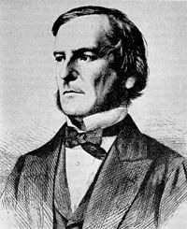
4
Информационно-логические основы построения ЭВМ
PAGE
Алгебра логики.
Алгебра логики – это раздел математики, изучающий высказывания, рассматриваемые со стороны их логических значений (истинности или ложности) и логических операций над ними.
Ее основоположником считается английский математик Джордж Буль (1874г).
Попытка решать традиционные логические задачи алгебраическими методами - символика логических задач подчиняется тем же законам, что и алгебраическая.
Высказывание — это утверждение, которое является либо истинным, либо ложным. Логическое высказывание принято обозначать заглавной латинской буквой – А,В,С,F,H,...
Высказывательной формой называется логическое высказывание, в котором один из объектов заменён переменной. При подстановке вместо переменной какого-либо значения высказывательная форма превращается в высказывание.
Пример: «В городе x идёт дождь.» — высказывательная форма, «В городе Архангельске идёт дождь.» — высказывание.
Чаще всего предполагается (т.н. бинарная или двоичная логика, в отличие от, например, троичной логики), что высказывания могут быть только истинными или ложными.

Slide 5
5
Информационно-логические основы построения ЭВМ
PAGE
Исключения
Закон непротиворечия (закон бивалентности) - ничто не может одновременно обладать каким-то признаком и не обладать им.
Пример: стена не может быть одновременно белого и небелого цвета. Но высказывание «То, что я говорю, - неправда» одновременно является правдой и неправдой, это контр пример закону непротиворечия.
«То, что я сейчас утверждаю, – ложно», ибо если оно истинно – то оно ложно, а если допустить, что оно ложно, то оно истинно => дизъюнктивный силлогизм.
«То, что утверждается в этом предложении, не может быть доказано».

Slide 6
6
Информационно-логические основы построения ЭВМ
PAGE
…
ВЫСКАЗЫВАНИЯ. ВИДЫ ВЫСКАЗЫВАНИЙ

Slide 7
7
Информационно-логические основы построения ЭВМ
PAGE
Высказывания. Виды логических высказываний.
Логические высказывания принято подразделять на два вида: составные логические высказывания и элементарные.
Составное логическое высказывание — это высказывание, образованное из других высказываний с помощью логических связок. Логическая связка — это любая логическая операция над высказыванием. Например, «не», «и», «или», «если… , то», «тогда и только тогда».
Элементарные логические высказывания — это высказывания не относящиеся к составным.
Примеры:
«Петров - врач», «Петров - шахматист» — элементарные логические высказывания.
«Петров - врач и шахматист» — составное логическое высказывание, состоящие из двух элементарных высказываний, связанных между собой при помощи связки «и».
Чтобы обращаться к логическим высказываниям, им назначают имена.
А — "Тимур поедет летом на море ".
В — "Тимур летом отправится в горы".
Составное высказывание — "Тимур летом побывает и на море, и в горах" записывается как А и В.

Slide 8
8
Информационно-логические основы построения ЭВМ
PAGE
…
ЛОГИЧЕСКИЕ СВЯЗКИ

Slide 9
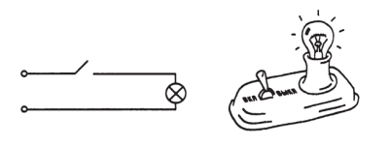

9
Информационно-логические основы построения ЭВМ
PAGE
Логические связки.
Операция, выражаемая словом "не", называется отрицанием и обозначается чертой над высказыванием (или знаком ?).
Высказывание истинно, когда A ложно, и ложно, когда A истинно.
Пример. "Луна — спутник Земли" (А); "Луна — не спутник Земли" ( ? ).
Операция, выражаемая связкой "и", называется конъюнкцией (лат. conjunctio — соединение) или логическим умножением и обозначается точкой " • " (может также обозначаться знаками ? или &). Высказывание А•В истинно тогда и только тогда, когда оба высказывания А и В истинны. Например, высказывание "10 делится на 2 и 5 больше 3" истинно, а высказывания "10 делится на 2 и 5 не больше 3", "10 не делится на 2 и 5 больше 3", "10 не делится на 2 и 5 не больше 3" — ложны.

Slide 10
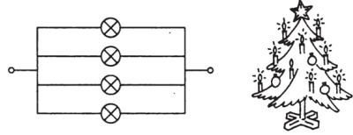
10
Информационно-логические основы построения ЭВМ
PAGE
Логические связки.
Операция, выражаемая связкой "или" (в неисключающем смысле этого слова), называется дизъюнкцией (лат. disjunctio — разделение) или логическим сложением и обозначается знаком ? (или плюсом). Высказывание А + В ложно тогда и только тогда, когда оба высказывания А и В ложны.
Например, высказывание "10 не делится на 2 или 5 не больше 3" ложно, а высказывания "10 делится на 2 или 5 больше 3", "10 делится на 2 или 5 не больше 3", "10 не делится на 2 или 5 больше 3" — истинны.
Операция, выражаемая связками "если ..., то", "из ... следует", "... влечет ...", называется импликацией (лат. implico — тесно связаны) и обозначается знаком . Высказывание AB ложно тогда и только тогда, когда А истинно, а В ложно.
В обычной речи связка "если ..., то" описывает причинно-следственную связь между высказываниями. Но в логических операциях смысл высказываний не учитывается.

Slide 11
11
Информационно-логические основы построения ЭВМ
PAGE
Логические связки.
Операция, выражаемая связками "тогда и только тогда", "необходимо и достаточно", "... равносильно ...", называется эквиваленцией или двойной импликацией и обозначается знаком  или ~. Высказывание истинно тогда и только тогда, когда значения А и В совпадают.
Например, высказывания "24 делится на 6 тогда и только тогда, когда 24 делится на 3", "23 делится на 6 тогда и только тогда, когда 23 делится на 3" истинны, а высказывания "24 делится на 6 тогда и только тогда, когда 24 делится на 5", "21 делится на 6 тогда и только тогда, когда 21 делится на 3" ложны.
Высказывания А и В, образующие составное высказывание A B, могут быть совершенно не связаны по содержанию, например: "три больше двух" (А), "пингвины живут в Антарктиде" (В).
Отрицаниями этих высказываний являются высказывания "три не больше двух" (¬A), "пингвины не живут в Антарктиде" (¬B).
Образованные из высказываний А и В составные высказывания A B и ¬A ¬B истинны, а высказывания A ¬B и ¬A B — ложны.

Slide 12
12
Информационно-логические основы построения ЭВМ
PAGE
Что из предложенного является высказыванием?
Задание №1
1. Который час?
2. Не следует хранить компакт-диски в микроволновой печи.
3. Если х=3, то х^2=6.
4. Юпитер – ближайшая к солнцу планета.
5. Южная Дакота – северный штат.
6. Все четные числа делятся на 2?
7. Загрузите пакеты в машину.
8. Берегись автомобиля!
9. Это утверждение не может быть истинным.
10. Целое число 1 есть наименьшее положительное число.

Slide 13

13
Информационно-логические основы построения ЭВМ
PAGE
Высказывания в символической форме
Логическим выражением называется объект, состоящий из логических переменных и логических операций и имеющий значение истина, либо ложь. Процесс построения логического выражения по сложному высказыванию называется формализацией высказывания.
Пример 1
Пусть P, Q и R обозначают следующие высказывания:
P: Путешествие на Марс является дорогостоящим.
Q: Я совершу путешествие на Марс.
R: У меня есть деньги.
Высказывание «У меня нет денег и я не совершу путешествие на Марс», записанное в символической форме будет иметь вид
Ответ
$$\overline{R }\&\overline{Q}$$

Slide 14
14
Информационно-логические основы построения ЭВМ
PAGE
Высказывания в символической форме
Задание №2
Пусть P, Q и R обозначают следующие высказывания:
P: Мой компьютер ‑ быстродействующий
Q: Я окончу проект вовремя
R: Я сдам экзамен
Высказывание «У меня не быстродействующий компьютер или я закончу проект вовремя», записанное в символической форме будет иметь вид ???

Slide 15

15
Информационно-логические основы построения ЭВМ
PAGE
Высказывания в символической форме
Пример 2
Пусть P, Q и R обозначают следующие высказывания:
P: Он купит компьютер.
Q: Он будет праздновать всю ночь.
R: Он выиграет лотерею.
Высказывание «Если он выиграет в лотерею, он купит компьютер и будет праздновать всю ночь», записанное в символической форме будет иметь вид
Ответ
$$R→(P\&Q)$$

Slide 16
16
Информационно-логические основы построения ЭВМ
PAGE
Высказывания в символической форме
Задание №3
Пусть P, Q и R обозначают следующие высказывания:
P: Он купит компьютер.
Q: Он будет праздновать всю ночь.
R: Он выиграет лотерею.
Высказывание «Если он не купит компьютер, то и праздновать всю ночь не будет», записанное в символической форме будет иметь вид ???

Slide 17
17
Информационно-логические основы построения ЭВМ
PAGE
…
АКСИОМЫ И ЗАКОНЫ АЛГЕБРЫ ЛОГИКИ

Slide 18
18
Информационно-логические основы построения ЭВМ
PAGE
Аксиомы алгебры логики.
Под логической аксиомой понимается формула логико-математического языка, принимаемая в качестве аксиомы при построении формальной теории, истинная в любой структуре для данного языка в силу смысла логических символов.
1. Переменная может принимать лишь одно из двух возможных значений:
x = 0, если x <> 1;
x = 1, если x <> 0. (1.1.)
2. Вводится преобразование, называемое инверсией, такое, что
¬0 = 1;
¬1 = 0. (1.2.)
3. Вводится преобразование (x v y), называемое дизъюнкцией, для которого справедливы соотношения:
0 v 0 = 0;
1 v 1 = 1;
1 v 0 = 0 v 1 = 1. (1.3.)

Slide 19
19
Информационно-логические основы построения ЭВМ
PAGE
Аксиомы алгебры логики.
4. Вводится преобразование (x & y), называемое конъюнкцией, которое определяется соотношениями:
0 & 0 = 0;
1 & 1 = 1;
1 & 0 = 0 & 1 = 0. (1.4.)
5. Во избежание многократных скобочных записей вводится приоритетность выполнения операций:
а) инверсия ( ¬ );
б) конъюнкция ( & );
в) дизъюнкция ( v );
г) равенство ( = ). (1.5.).

Slide 20
20
Информационно-логические основы построения ЭВМ
PAGE
Законы алгебры логики.
На основе рассмотренных выше аксиом, выводятся теоремы, содержащие основные законы алгебры логики:
1. Закон нулевого множества
0 v x = x; (1.5a)
0 & x = 0; (1.5b)
0 & x₁ & x₂ & ... & x_{n} &... = 0. (1.5c)
2. Закон универсального множества:
1 & x = x; (1.6a)
1 v x = 1; (1.6b)
1 v x₁ v x₂ v... v x_{n} v... = 1. (1.6c)
3. Закон повторения:
x & x = x; (1.7a)
x v x = x. (1.7b)

Slide 21
21
Информационно-логические основы построения ЭВМ
PAGE
Законы алгебры логики.
4. Закон двойной инверсии:
¬¬x = x. (1.8)
5. Законы дополнительности:
а) исключенного третьего
x v ¬x = 1. (1.9a)
б) логическое противоречие
x & ¬x = 0. (1.9b)
6. Коммутативный (переместительный) закон:
x & y = y & x; (1.10a)
x v y = y v x. (1.10b)
7. Ассоциативный (сочетательный) закон:
x & (y & z) = (x & y) & z = x & y & z; (1.11a)
x v (y v z) = (x v y) v z = x v y v z. (1.11b)

Slide 22
22
Информационно-логические основы построения ЭВМ
PAGE
Законы алгебры логики.
8. Дистрибутивный (распределительный) закон:
x & (y v z) = x & y v x & z; (1.12a)
x v y & z = (x v y) & (x v z). (1.12b)
9. Законы поглощения:
x & (x v y) = x; (1.13a)
x v x & y = x. (1.13b)
x & (¬x v y) = x & y; (1.13c)
x v ¬x & y = x v y. (1.13d)
10. Законы склеивания:
а) полного
x & y v x & ¬y = x; (1.14a)
(x v y) & (x v ¬y) = x. (1.14b)
б) неполного
x & y v x & ¬y = x v x & y v x & ¬y; (1.14c)
(x v y) & (x v ¬y) = x & (x v y) & (x v ¬y). (1.14d)

Slide 23
23
Информационно-логические основы построения ЭВМ
PAGE
Законы алгебры логики.
11. Законы инверсии (теоремы де Моргана):
¬(x₁ & x₂ & ... & x_{n}) = ¬ x₁ v ¬ x₂ v ... v ¬ x_{n}; (1.15a)
¬(x₁ v x₂ v ... v x_{n}) = ¬ x₁ & ¬ x₂ & ... & ¬ x_{n}. (1.15b)
12. Теоремы разложения (декомпозиции ЛФ):
f (x, y, ..., z) = x & f (1, y, ..., z) v ¬ x & f (0, y, ..., z); (1.16a)
f (x, y, ..., z) = (x v f (0, y, ..., z)) & (¬ x v f (1, y, ..., z)). (1.16b)
13. Следствия из теорем разложения:
x & f (x, y, .., z ) = x & f (1, y, .., z); (1.17a)
x v f (x, y, .., z) = x v f (0, y, .., z); (1.17b)
¬ x & f (x, y, .., z) = ¬ x & f (0, y, .., z); (1.17c)
¬ x v f (x, y, .., z) = ¬ x v f (1, y, .., z). (1.17d)

Slide 24
24
Информационно-логические основы построения ЭВМ
PAGE
…
МЕТОДЫ РЕШЕНИЯ ЛОГИЧЕСКИХ ЗАДАЧ

Slide 25
25
Информационно-логические основы построения ЭВМ
PAGE
Методы решения логических задач
метод рассуждений - используя последовательно все условия задачи, и приходим к выводу, который и будет являться ответом задачи.
с помощью таблиц истинности – построение таблиц, содержащих все варианты значений переменных в высказываниях;
Графический (метод блок-схем, метод кругов Эйлера) – перебор возможных вариантов в виде графического представления (дерево решений).
средствами алгебры логики (алгебры высказываний) – вводится система обозначений для логических высказываний и конструируется логическая формула, учитывающая логические связи. Затем формула упрощается на основе аксиом и логических законов.
метод математического бильярда – описывается математическая модель траектории движения бильярдного шара, отражающегося от бортов стола (задача Пуассона).

Slide 26
26
Информационно-логические основы построения ЭВМ
PAGE
Метод последовательных рассуждений
Пример №3
Вадим, Сергей и Михаил изучают различные иностранные языки: китайский, японский и арабский. На вопрос, какой язык изучает каждый из них, один ответил: "Вадим изучает китайский, Сергей не изучает китайский, а Михаил не изучает арабский".
Впоследствии выяснилось, что в этом ответе только одно утверждение верно, а два других ложны. Какой язык изучает каждый из молодых людей?
Решение. Имеется три утверждения. Если верно первое утверждение, то верно и второе, так как юноши изучают разные языки. Это противоречит условию задачи, поэтому первое утверждение ложно.
Если верно второе утверждение, то первое и третье должны быть ложны. При этом получается, что никто не изучает китайский. Это противоречит условию, поэтому второе утверждение тоже ложно.
Остается считать верным третье утверждение, а первое и второе — ложными. Следовательно, Вадим не изучает китайский, китайский изучает Сергей.
Ответ: Сергей изучает китайский язык, Михаил — японский, Вадим — арабский.

Slide 27
27
Информационно-логические основы построения ЭВМ
PAGE
Решение логических задач.
Задание №4
В чашке, стакане, кувшине и банке находятся молоко, лимонад, квас и вода. Известно, что вода и молоко не в чашке, сосуд с лимонадом стоит между кувшином и сосудом с квасом, в банке не лимонад и не вода, а стакан стоит между сосудом с молоком и банкой. Вода находится в ???

Slide 28
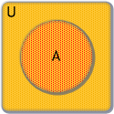
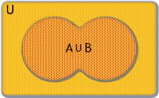
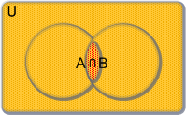
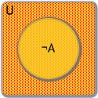
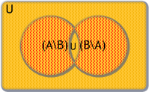
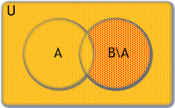
28
Информационно-логические основы построения ЭВМ
PAGE
Графический метод (круги Эйлера)
Круги Эйлера – это геометрическая схема, с помощью которой наглядно изображаются отношения между подмножествами.
Диаграммы Эйлера-Венга
(операции над множествами)
35 студентов зарегистрированы в вузовской или городской библиотеках. Из них 25 регулярно посещают вузовскую библиотеку, а 20 – городскую.
Сколько студентов:
Посещают обе библиотеки?
Не посещают городскую библиотеку?
Не посещают вузовскую библиотеку?
Ходят только в городскую библиотеку?
Ходят только в вузовскую библиотеку?

Slide 29

29
Информационно-логические основы построения ЭВМ
PAGE
Логические операции с множествами.
Пример 4
Даны множества точек А, В и С, принадлежащих кругу, треугольнику или прямоугольнику соответственно. Используя операции над множествами (объединения, пересечения, разности и дополнения) опишите множество точек, ограниченное выделенной областью
Ответ
$$A\backslash (B∪C)$$

Slide 30
30
Информационно-логические основы построения ЭВМ
PAGE
Логические операции с множествами.
Задание №5
Даны множества точек А, В и С, принадлежащих кругу, треугольнику или прямоугольнику соответственно. Используя операции над множествами (объединения, пересечения, разности и дополнения) опишите множество точек, ограниченное выделенной областью ???

Slide 31
31
Информационно-логические основы построения ЭВМ
PAGE
…
ЛОГИЧЕСКИЕ ЭЛЕМЕНТЫ КОМПЬЮТЕРА

Slide 32
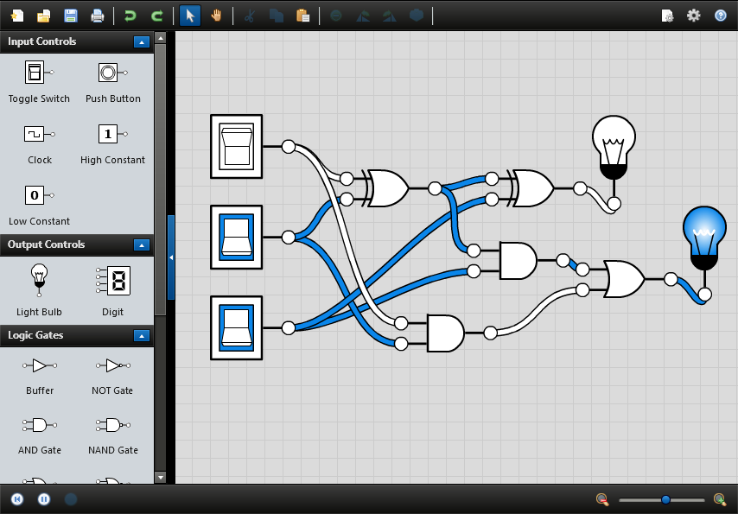
32
Информационно-логические основы построения ЭВМ
PAGE
Переключательные схемы.
Основные логические элементы реализуют 3 основные логические операции:
логическое умножение;
логическое сложение;
инверсию (отрицание).
В ЭВМ применяются электрические схемы, состоящие из множества переключателей, триггеров и сумматоров. Описывать работу таких схем очень удобно с помощью алгебры логики.
Сервис http://logic.ly
Проектирование различных логических схем

Slide 33
33
Информационно-логические основы построения ЭВМ
PAGE
Метод таблиц истинности
Среди логических элементов компьютеров выделяют электронные схемы И, ИЛИ, НЕ, И–НЕ, ИЛИ–НЕ и другие (их называют вентили). Эти схемы позволяют реализовать любую логическую функцию, которая описывает работу устройств ПК.
Простейший вентиль представляет собой транзисторный инвертор, который преобразует низкое напряжение в высокое или наоборот (высокое в низкое). Это можно представить как преобразование логического нуля в логическую единицу или наоборот. Т.е. получаем вентиль НЕ.
Соединив пару транзисторов различным способом, получают вентили ИЛИ-НЕ и И-НЕ. Эти вентили принимают уже не один, а два и более входных сигнала.
Выходной сигнал всегда один и зависит (выдает высокое или низкое напряжение) от входных сигналов.

Slide 34

34
Информационно-логические основы построения ЭВМ
PAGE
Схемы на элементах логики.
Пример 5
Структурная формула для логической схемы имеет вид
Ответ
$$F= \overline{(A⋁B)⋀C }$$

Slide 35
35
Информационно-логические основы построения ЭВМ
PAGE
Схемы на элементах логики.
Задание №6
Структурная формула для логической схемы имеет вид ???

Slide 36
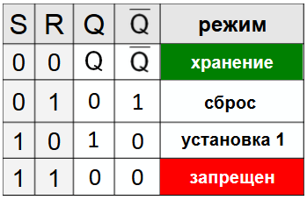
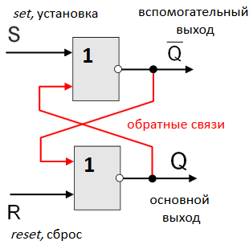
36
Информационно-логические основы построения ЭВМ
PAGE
Триггеры
Триггеры, полусумматоры и сумматоры – это относительно сложные устройства, состоящие из более простых элементов – вентилей.
Триггер (англ. trigger – защелка) – это логическая схема, способная хранить 1 бит информации (1 или 0). Строится на двух элементах ИЛИ-НЕ или на двух элементах И-НЕ.

Slide 37
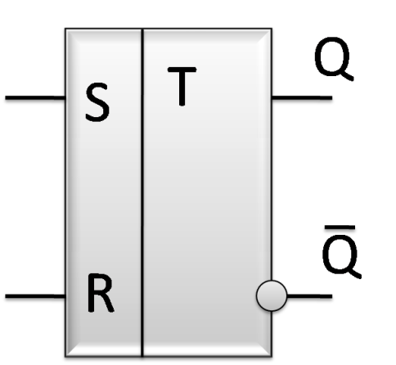
37
Информационно-логические основы построения ЭВМ
PAGE
Триггеры
Триггер (FLIP-FLOP) – это устройство, обладающее двумя состояниями устойчивого равновесия и способное переходить из одного устойчивого состояния в другое под воздействием внешнего управляющего сигнала.
Применение триггеров:
для формирования импульсов прямоугольной формы заданной длительности (например, из синусоидального сигнала);
для деления частоты входных импульсов; если включить последовательно несколько триггеров, то частота разделится в 2n раз (n –количество триггеров);
триггер используется в качестве запоминающей ячейки (ведь триггер имеет два устойчивых состояния);
используется в качестве порогового устройства, счетчика импульсов, в аналого-цифровых преобразователях (АЦП), в цифроаналоговых преобразователях (ЦАП).

Slide 38
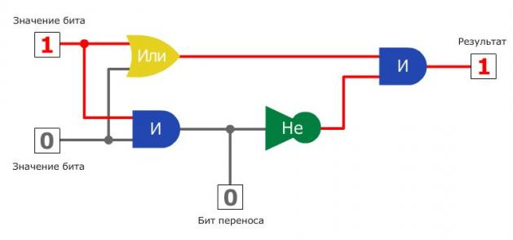
38
Информационно-логические основы построения ЭВМ
PAGE
Полусумматор.
Сложение в пределах одного разряда (без учета возможной пришедшей единицы из младшего разряда) можно реализовать изображенной ниже схемой, которая называется полусумматором.
У полусумматора два входа (для слагаемых) и два выхода (для суммы и переноса).
Показанный здесь полусумматор состоит из вентиля ИЛИ, вентиля НЕ и двух вентилей И, складывает два одноразрядных двоичных числа.

Slide 39
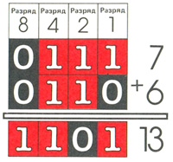
39
Информационно-логические основы построения ЭВМ
PAGE
Сумматоры.
Сумматор – логическая схема, которая способна суммировать 2 одноразрядных двоичных числа с переносом из предыдущего разряда.
A | B | C | P | S
0 | 0 | 0 | 0 | 0
0 | 0 | 1 | 0 | 1
0 | 1 | 0 | 0 | 1
0 | 1 | 1 | 1 | 0
1 | 0 | 1 | 1 | 0
1 | 0 | 0 | 0 | 1
1 | 1 | 0 | 1 | 0
1 | 1 | 1 | 1 | 1
Подобно тому как вентили соединяются в сумматоры, отдельные сумматоры можно связать в единую схему, образующую каскадный сумматор - устройство, в котором на каждую пару битов приходится один сумматор. Σ
Сложение эквивалентных чисел в двоичной и десятичной системах дает одинаковые результаты, в том числе и перенос в следующие разряды.
Например, число 7 в двоичной форме равно 0111, а 6 - 0110; соответственно результат их сложения 13 в двоичной системе равен сумме чисел 0111 и 0110, т. е. двоичному числу 1101

Slide 40
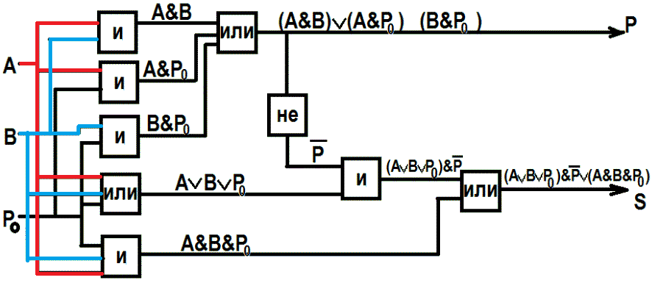
40
Информационно-логические основы построения ЭВМ
PAGE
Схемы на элементах логики.
Задание №7
В сервисе www.logic.ly смоделировать работу одноразрядного сумматора. В качестве источника сигнала на A, B, P₀ использовать переключатели, на выходы подключить лампочки. В решении по заданию представить скриншот реализованной схемы и таблицу истинности, описывающую работу схемы.

Slide 41


Slide 42
THANKSFOR
COMING
See you soon

